Slide 1
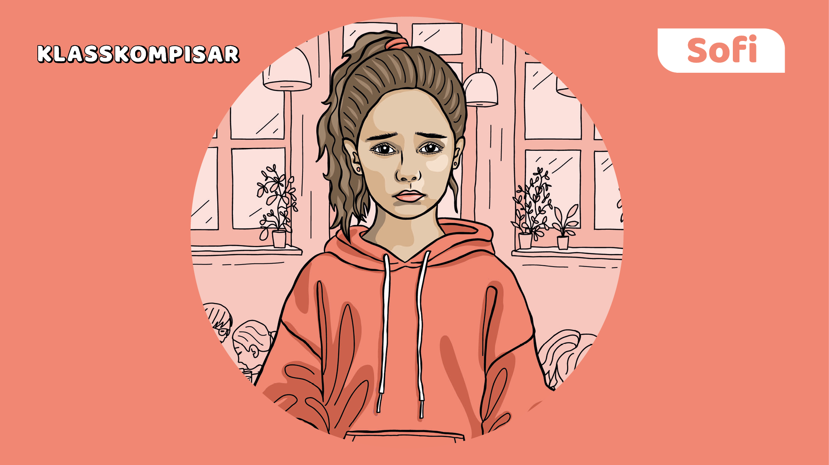

Slide 2


Slide 3
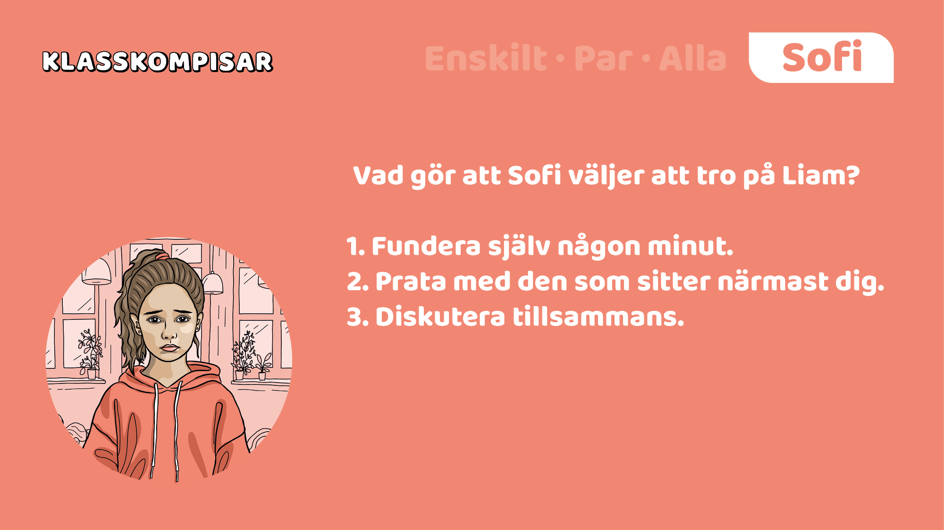
Notes:
Berätta: Sofi blir förvånad när Liam säger att hon kan sitta tillsammans med honom och hans kompisar i matsalen. Och ännu mer häpen när han senare berättar att han gillat henne jättelänge. Betona att det inte finns något rätt eller fel svar.
Låt var och en fundera tyst enskilt i cirka en minut.
Be barnen fundera tillsammans med den som sitter bredvid i någon minut.
Lyft frågan i hela gruppen.
Syftet med övningen är att få alla att reflektera och att skapa trygghet i diskussioner.

Slide 4
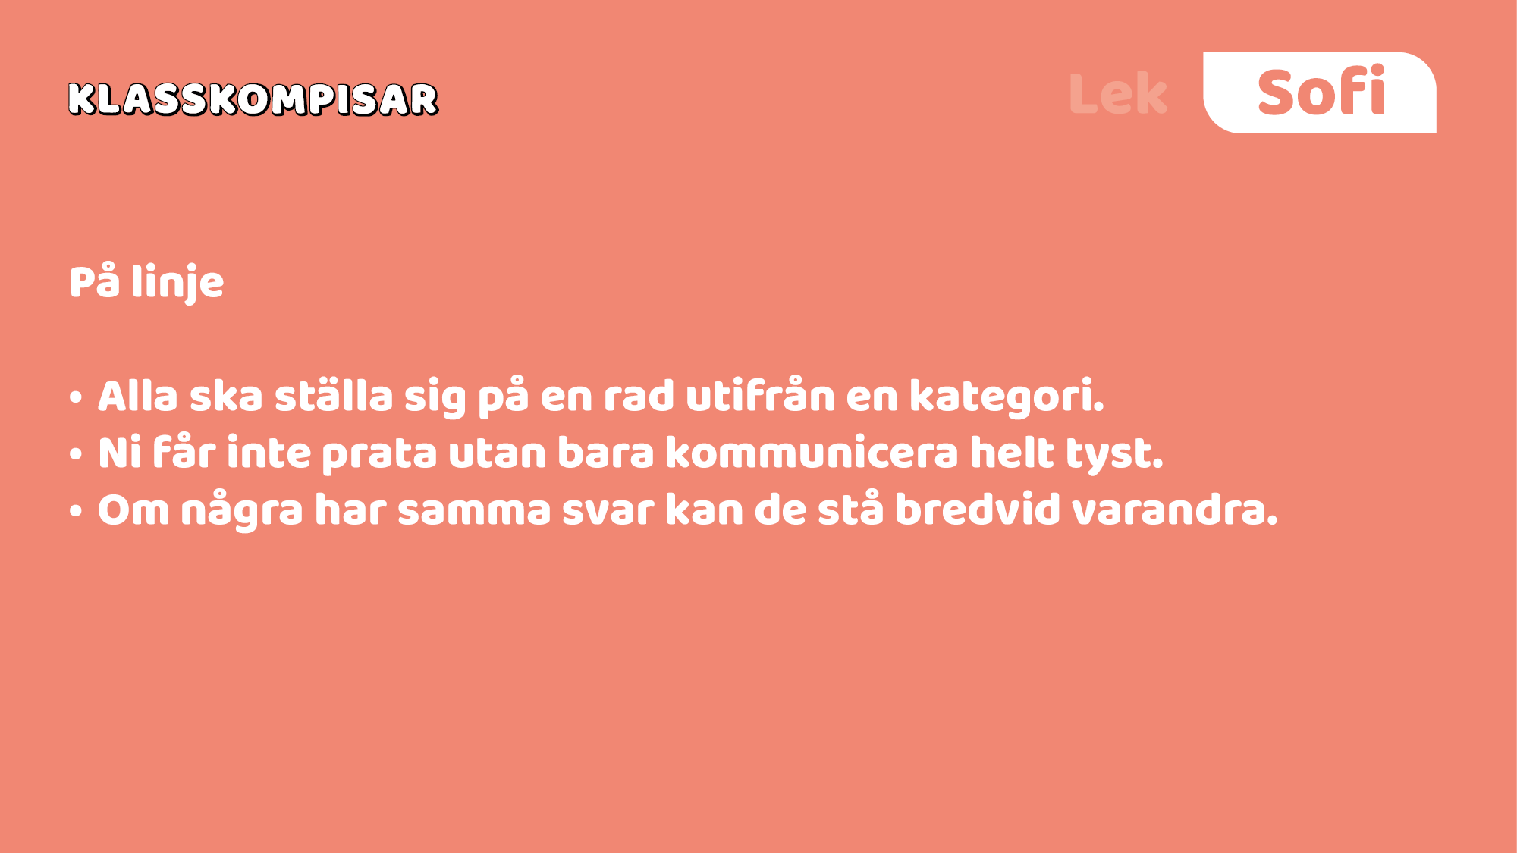
Notes:
Lek leken några gånger utifrån olika kategorier. Förslag på några kategorier: Födelsedag. Skostorlek. Antal kusiner. Längd. Antal husdjur.
Diskutera: Hur gick övningen? Var det något som var svårt? Hur kan man kommunicera tydligt utan ord?

Slide 5
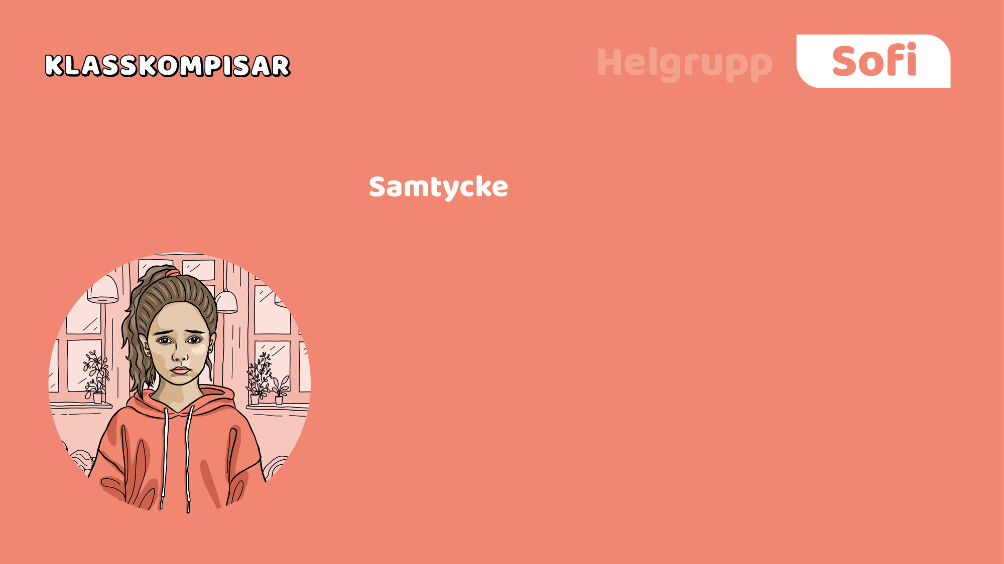
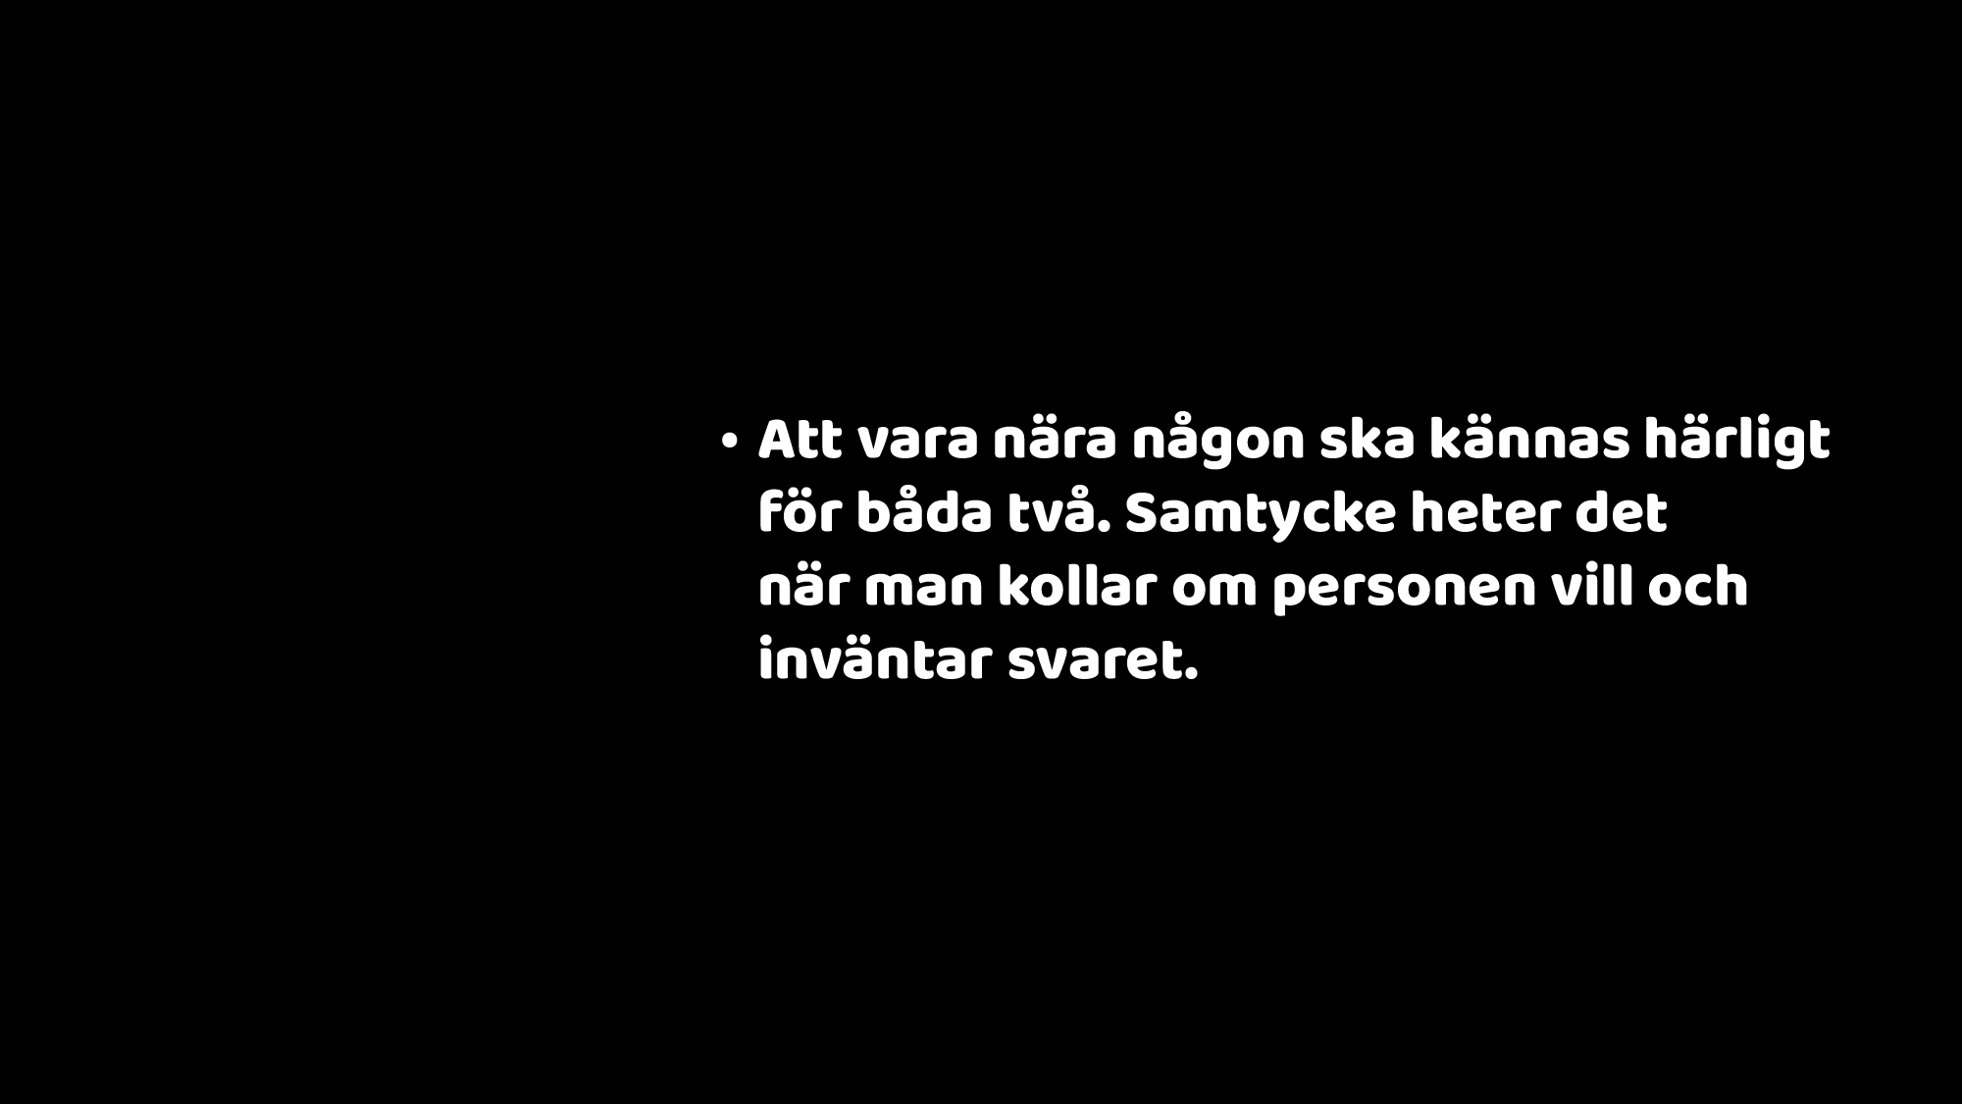
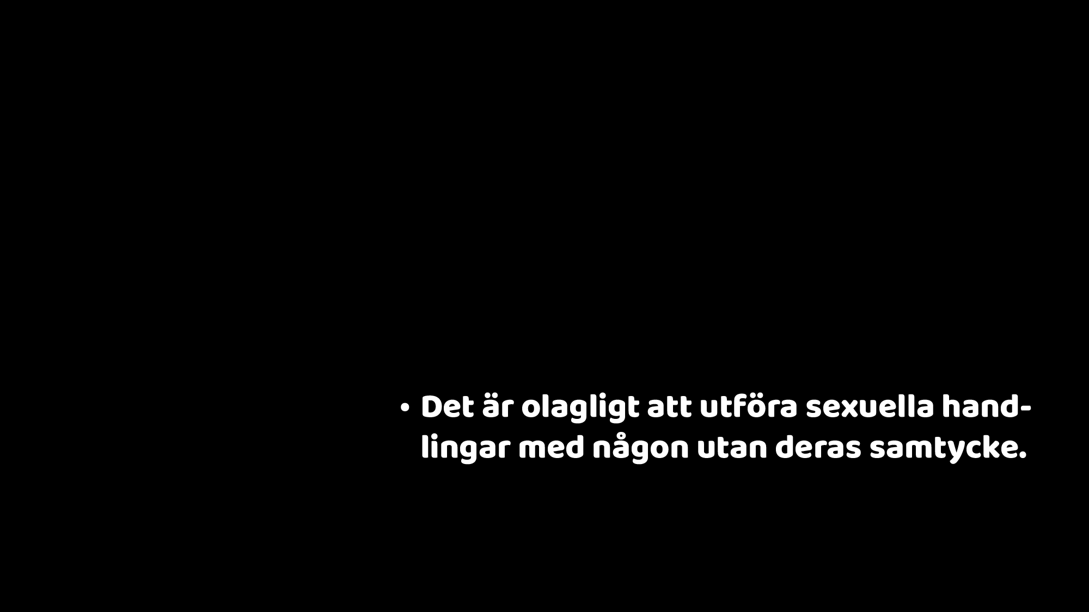
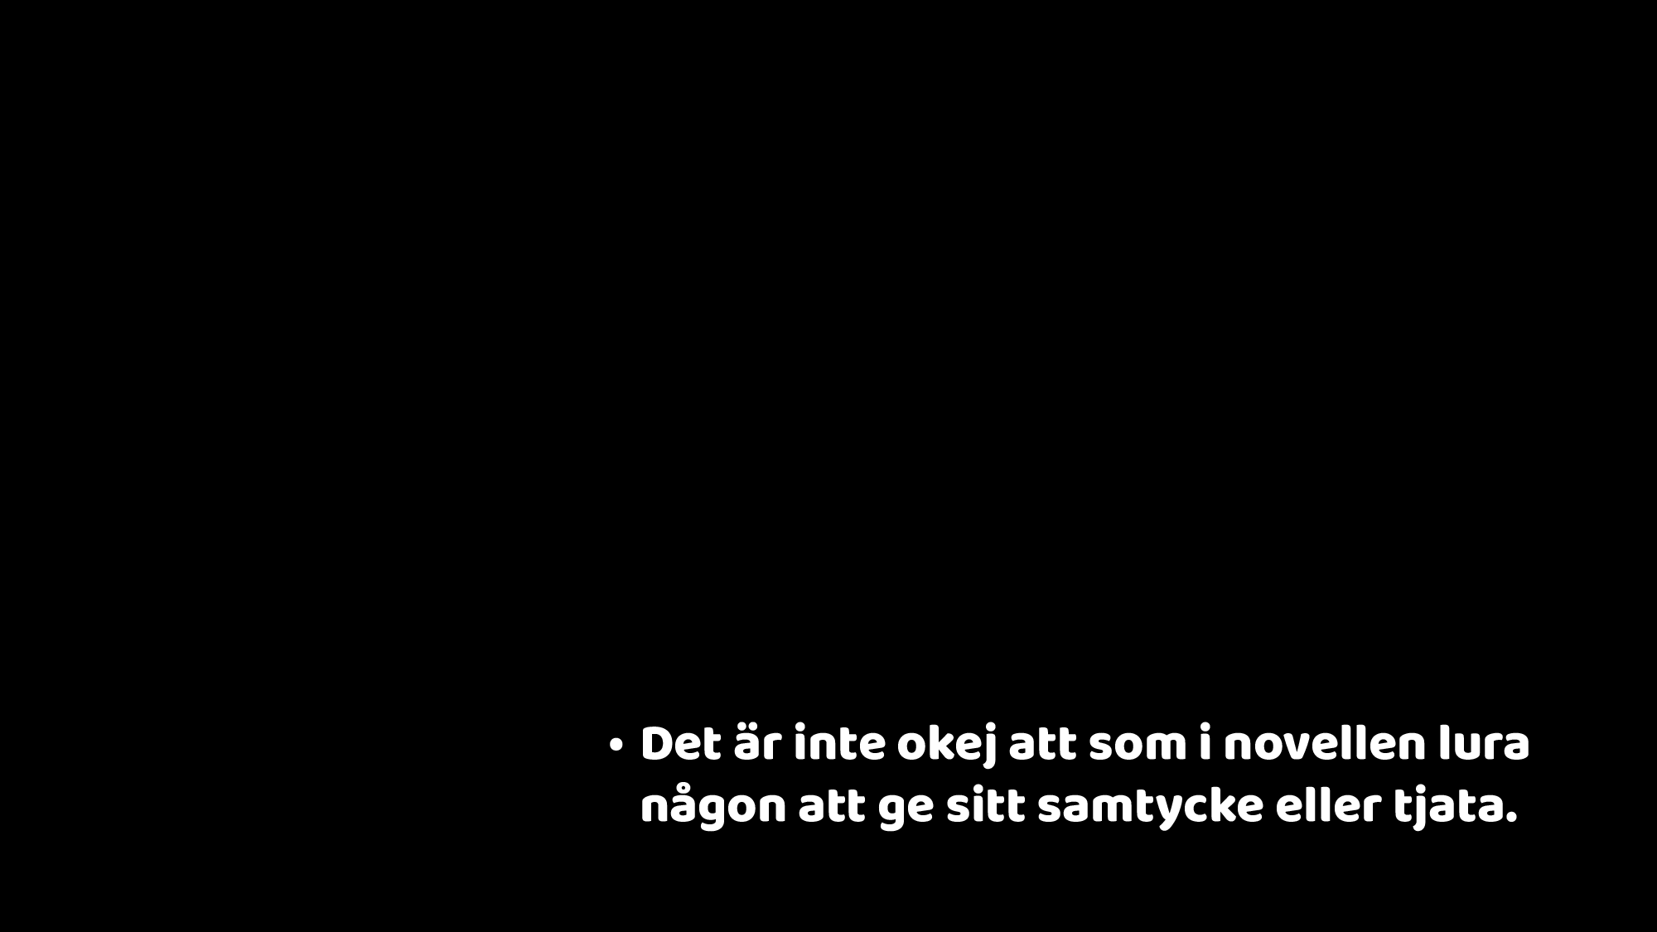
Notes:
Läs i introduktionen till Sofis novell och beskrivningen av övningen Helgrupp för att få förslag på sådant du kan ta upp i ditt samtal om samtycke med gruppen.
Skriv gärna på tavlan för att skapa delaktighet, särskilt exempel på ja- och nej-signaler som kan hjälpa barnen att uttrycka dem.

Slide 6
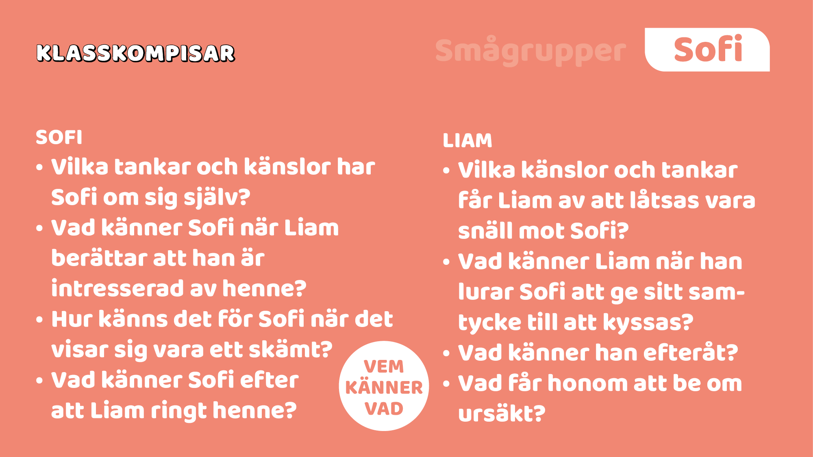
Notes:
Dela upp barnen i mindre grupper om tre till fyra i varje. Hälften av grupperna ska sätta sig in i Sofis situation och hälften i Liams. Det är okej att inte hinna svara på alla frågor. Betona att det inte finns något rätt eller fel svar. Efter en stund i smågrupperna, samtala tillsammans i helgrupp.

Slide 7
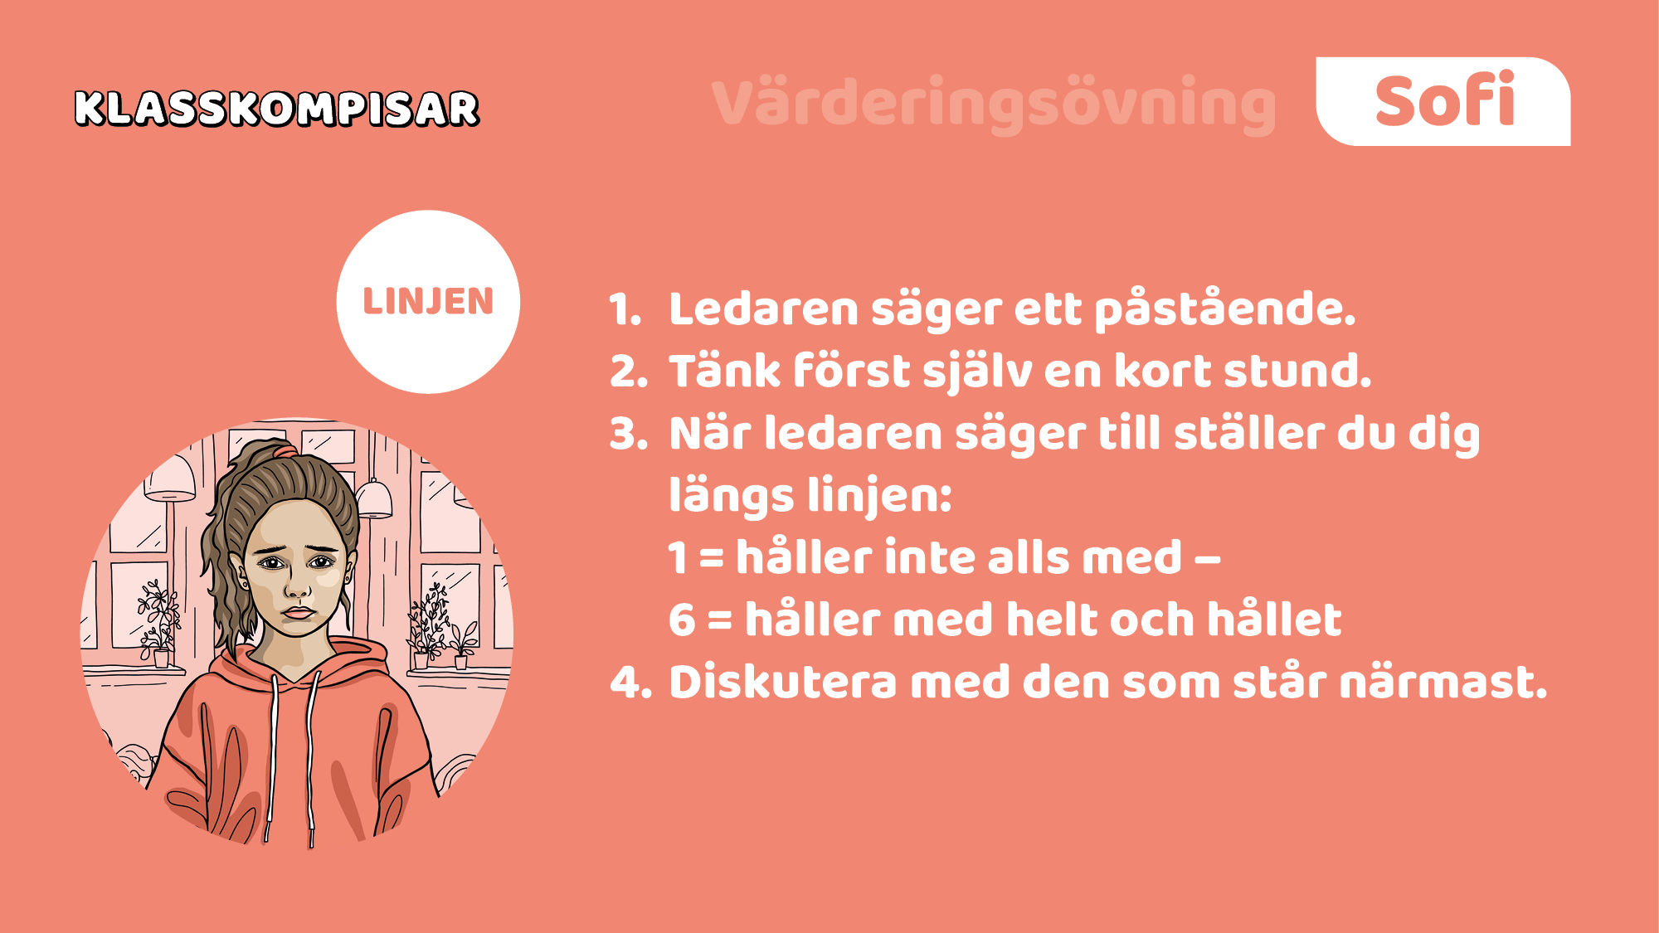
Notes:
En generell introduktion till att jobba med värderingsövningar finns i Presentation & vägledning. Markera en linje i rummet, eventuellt med lappar 1-6. 1=håller inte alls med — 6 Instämmer helt och hållet. Läs ett påstående. Ge barnen en minut att tänka efter själva och låt dem sedan på en given signal placera sig längs linjen. Låt barnen prata med den som står närmast och låt sedan några berätta för hela gruppen hur de tänker. Förslag till frågeställningar: Sofi gav samtycke till kyssen med Liam.
Liams ursäkt (att han egentligen inte ville men att de andra fick honom att göra det) är godtagbar.
Det är lätt att visa att man vill.
Det är lätt att förstå vad någon annan vill.
Ibland gör man saker fast man inte vill.

Slide 8
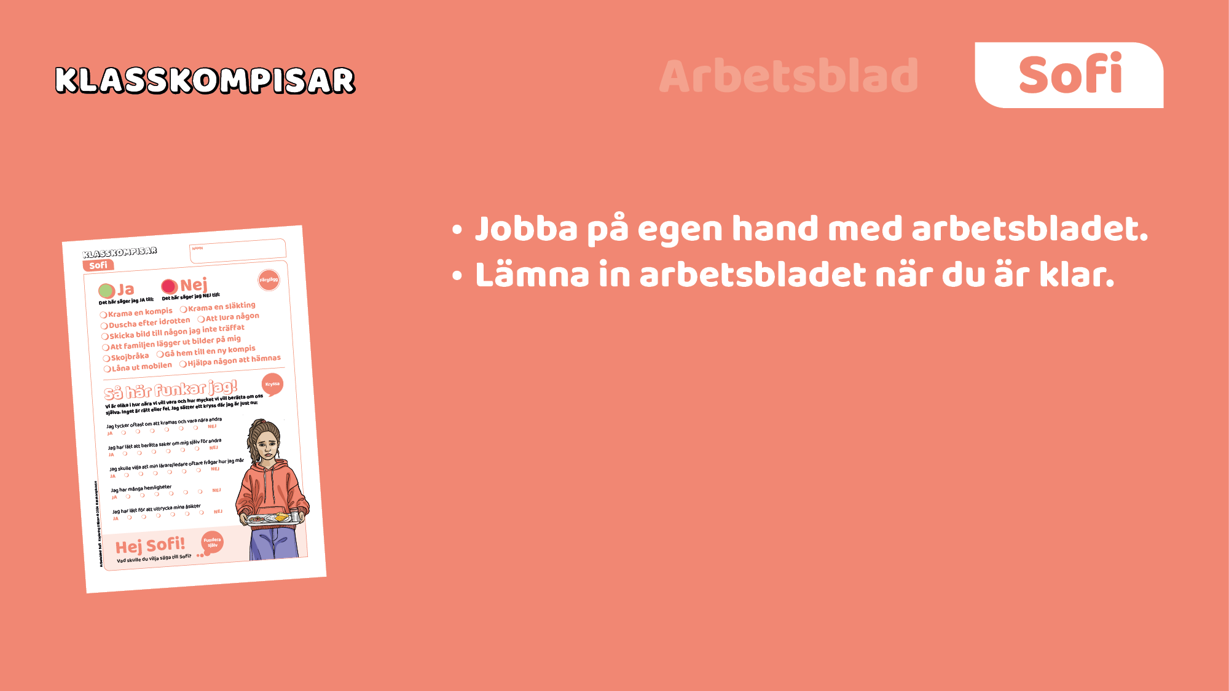
Notes:
Betona att arbetet med arbetsbladet sker enskilt och att eleverna inte redovisar svaren för någon annan än ledaren/läraren. Samla in arbetsbladen när passet är slut och ta dig tid att läsa dessa innan dagen är slut för att inte riskera att missa något viktigt budskap som barnen har velat dela med dig.

